Slide 1
第8回 ファイルの入出力

Slide 2

目次
ファイルに書き込む
ファイルに追記する
ファイルから読み込む
ファイルと例外処理

Slide 3
Pythonでファイルを扱うために
ファイルを扱うために手順に従う必要がある
①ファイルを開く（open）
②ファイルから読む（read）または書き込む（write）
③ファイルを閉じる（close）
手順に従わないと・・・
・正しく操作が行われない
・エラーになる
・ファイルが壊れる などの可能性がある

Slide 4
ファイルに書き込む

Slide 5
open関数
open(ファイル名, mode = ‘w’, encoding = ‘utf-8’)
ファイル名には開くファイルの名前を入力（拡張子も込み）
mode = ‘’でファイルに行う操作を選択する
encoding = ‘’でファイルで扱う文字コードを選択する
（よく使用するのは ‘utf-8’）

Slide 6
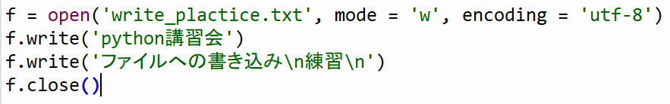
ファイルに書き込む
例）
・open関数が返すオブジェクトを変数に保存
→変数に保存しておかないとファイルに対する処理が不可能
・ファイルの新規作成や既存ファイルの上書きの場合modeはwriteのw
・変数のwriteメソッドで書き込みを行う
・\nは改行文字（\nを読み込むと改行する）
・close()でファイルを閉じることを忘れないよう注意

Slide 7

ファイルに書き込む
実際に作成したファイルの中身）
\nが入ったタイミングでのみ改行が行われている

Slide 8
ファイルに追記する

Slide 9
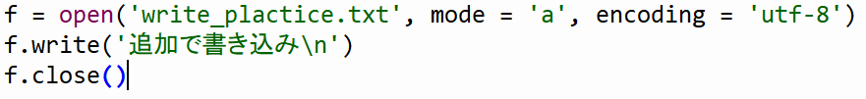

ファイルに追記する
例）
既存のファイルに追記を行う場合modeはappendのa
実際に追記したファイルの中身）

Slide 10
ファイルから読み込む

Slide 11
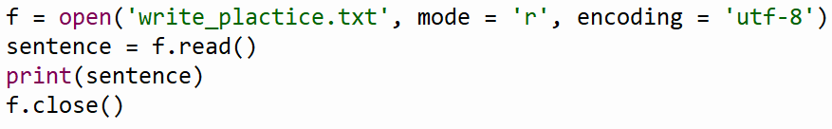

ファイルから読み込む
例）
既存のファイルから読み込みを行う場合modeはreadのr
実行結果）

Slide 12

ファイルから読み込むときの注意
巨大なファイルを開いて一度に読み込むのは大変
→読み込みに時間がかかる・メモリを多く使ってしまう
→大きなリソースを割いてしまう
Pythonでは一行ずつ読み込むのが一般的

Slide 13
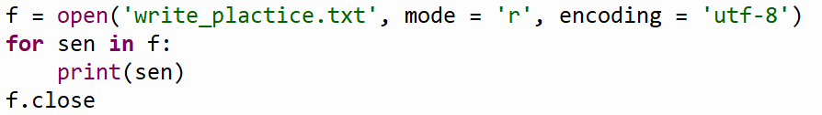
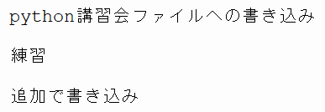
一行ずつファイルから読み込む
例）
for文を用いてファイルオブジェクトから
1行ずつ文字列を取り出す
実行結果）

Slide 14

改行の削除
実行結果を見ると1行ごとの改行が邪魔
邪魔なら消してしまおう！

Slide 15
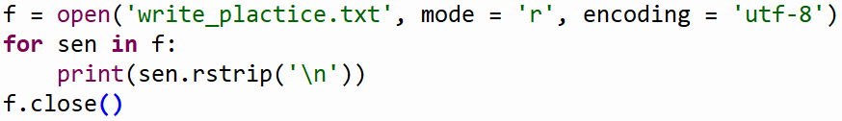
改行の削除方法
rstrip()メソッドを用いて改行文字を削除する
文字列.rstrip(削除する文字)
・文字列の右側から「削除する文字」に
該当する文字が削除される
・引数（削除する文字）を省略した場合には
スペースが削除される

Slide 16
ファイルと例外処理

Slide 17
例外の発生
ファイルの読み書きをする際にエラーが発生することがある
→このエラーのことをPythonでは「例外」と呼ぶ
例外の種類
プログラムのバグから発生するもの
→プログラムの文法ミス など
プログラムの責任ではないもの
→ネットワークのサーバーがダウンしている など

Slide 18
ファイルと例外処理の注意
ファイルの処理の途中（ファイルを開いている最中）にも例外が発生する可能性がある
→読み書きしている途中でエラーが発生しても
ファイルを閉じる必要がある
対策となる例外処理）
・try ~ , (except ~) finally ~ を用いる
→今回は扱わない（勉強しておくとよい）
・with構文

Slide 19
with構文
ファイルを扱う際は基本的にwith構文を使うようにする
with open(ファイルの名前, mode = モードの指定,
encoding = 文字コードの指定) as f:
ファイルオブジェクトfへの処理を記述するブロック
・with構文のブロック内部でエラーが起きているかどうかに
関わらず、ブロックの実行が終了するときにwithで開いた
リソース（ファイル）を自動的に閉じてくれる
・f.close()を書かなくてよい

Slide 20
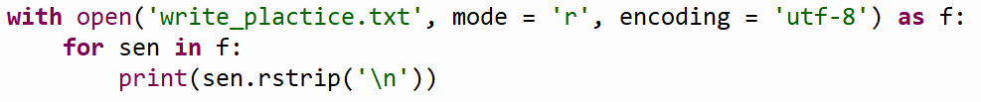

with構文
例）
実行結果）

Slide 21
演習問題
実際に使ってみよう

Slide 22

演習問題①
Pythonのコードを用いて ‘sample.txt’という名前の
テキストファイルを作成し、複数行に書き込みを行うプログラムを作成せよ。
ヒント：最初はwith構文から始まるよ！！
【ファイルの中身】
新時代はこの未来だ
世界中全部変えてしまえば
変えてしまえば
改行のやり方も
確認しよう！！

Slide 23
演習問題②
演習問題①で作成した ‘sample.txt’について
追記を行うプログラムを作成せよ。
【追記する内容】artist by Ado
もともとあるファイルに追記をする際の
モードは何になるか考えよう！！

Slide 24

演習問題③
演習問題①で作成した ‘sample.txt’について
ファイルからの読み込みを行い、各行ごとに
出力を行うプログラムを作成せよ。
空行はすべて削除せよ。
指定した文字だけを消すことができる関数を調べてみよう！！

Slide 25
解答
わからないことは調べてみよう！

Slide 26
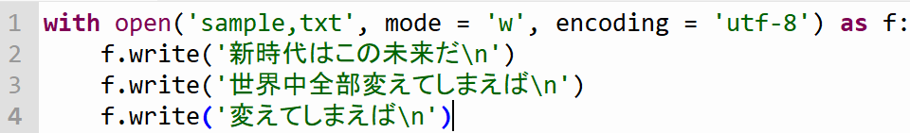
演習問題① 解答例
【ファイルの中身】
新時代はこの未来だ
世界中全部変えてしまえば
変えてしまえば

Slide 27
演習問題② 解答例
【ファイルの中身】
新時代はこの未来だ
世界中全部変えてしまえば
変えてしまえば
artist by Ado

Slide 28
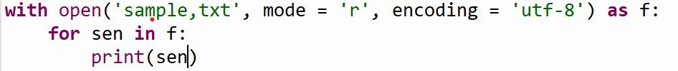
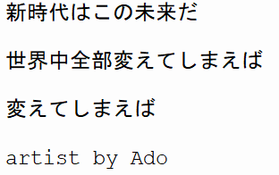
演習問題③ 途中経過
※ただのprint(sen)だけだと次のような実行結果になる。
【実行結果】
間にある空行が不要なので
指定した文字を削除することができるrstripを活用する

Slide 29
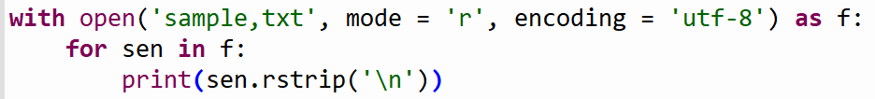
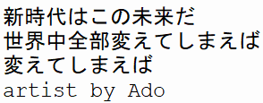
演習問題③ 解答例
【実行結果】

